Slide 1

Gamification
Gerben Bakker & Stijn Folkerts
Melanchthon Schiebroek
Boemlauw Natuurkunde
boemlauwnatuurkunde@gmail.com
Youtube.nl/boemlauwnatuurkunde

Slide 2
Programma
Wat is gamification?
Motivatie
Game Design Theory:
Player types
Vier vrijheden van games
Een voorbeeld: Skill Tree
Zelf een Skill Tree maken!
Notes:
Punten sprokkelen in een les is dus eigenlijk een kort avontuur (zie volgende dia)
Time trail is een race tegen de klok. De groepjes die als laatste inleveren krijgen punten aftrek.

Slide 3

A game designers’ challenge..

Slide 4
Gamification
Gamification is het inzetten van spel-elementen of spel-ontwerptechnieken in niet-spel contexten (zoals het onderwijs).

Slide 5
Voorbeelden van gamification Fun Theory (Volkswagen)
https://www.youtube.com/watch?v=mTqOn9zng_M

Slide 6
Voorbeelden van gamification Fun Theory (Volkswagen)
https://www.youtube.com/watch?v=mTqOn9zng_M

Slide 7
De boodschap van vandaag:
Je ontworpen materiaal hoeft geen compleet spel te zijn.
Competitie hoeft geen onderdeel te zijn van je ontwerp!

Slide 8
Spelers: Wat maakt spelletjes leuk?
Winnen
Problemen oplossen
Verkennen
Chillen
Roleplaying
Customization
Lekker prutsen
Samenwerken
Erkenning
Overheersen
Verzamelen
Verrassingen
Fantasie
Delen (altruïsme)

Slide 9
Motivatie
Wetenschappelijke bril

Slide 10
Intrinsieke Motivatie
Intrinsieke Motivatie
Competentie
Autonomie
Verbondenheid
Snelle feedback
Keuzevrijheid
Samenwerken

Slide 11
Hoe doen games dat?
Designer bril

Slide 12
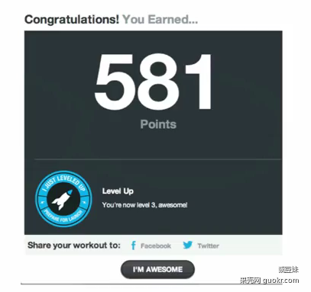
Voorbeeld Competentie

Slide 13
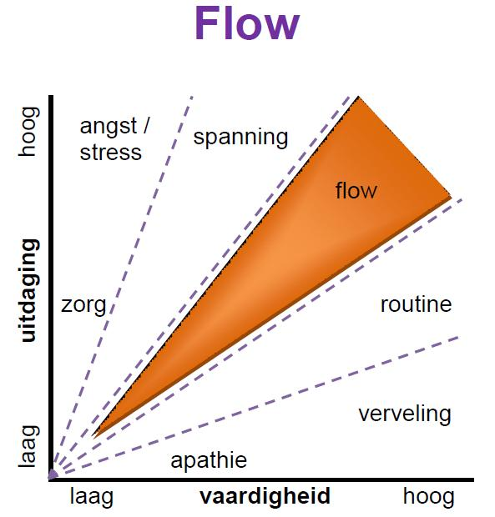
Feedback en Flow

Slide 14
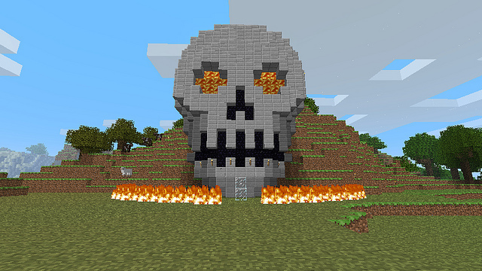
Voorbeeld Autonomie

Slide 15
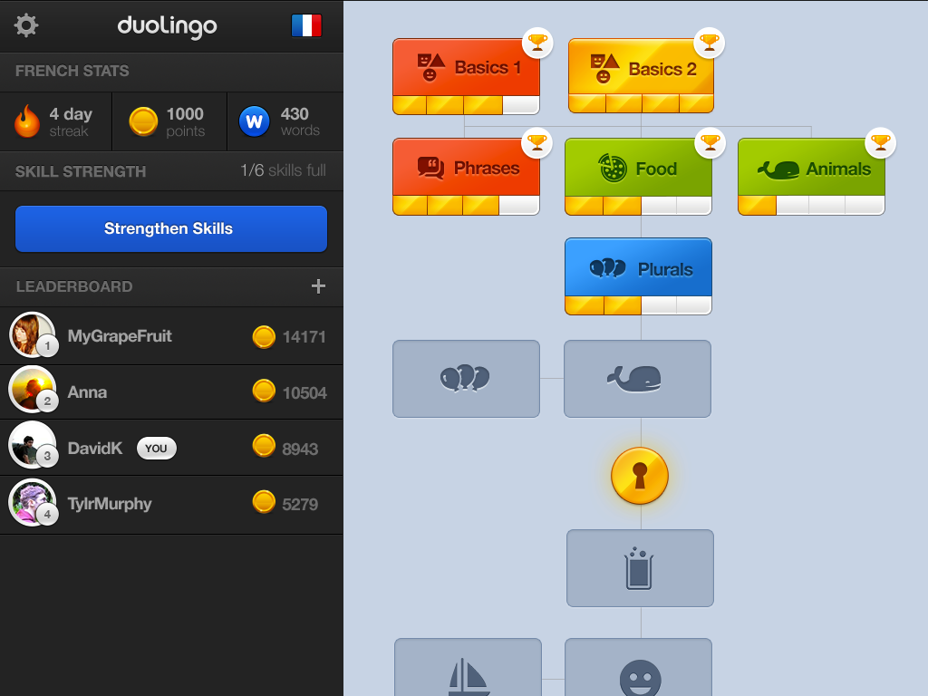
Voorbeeld Verbondenheid

Slide 16
Player Types
Een voorbeeld van Game Design theorie

Slide 17
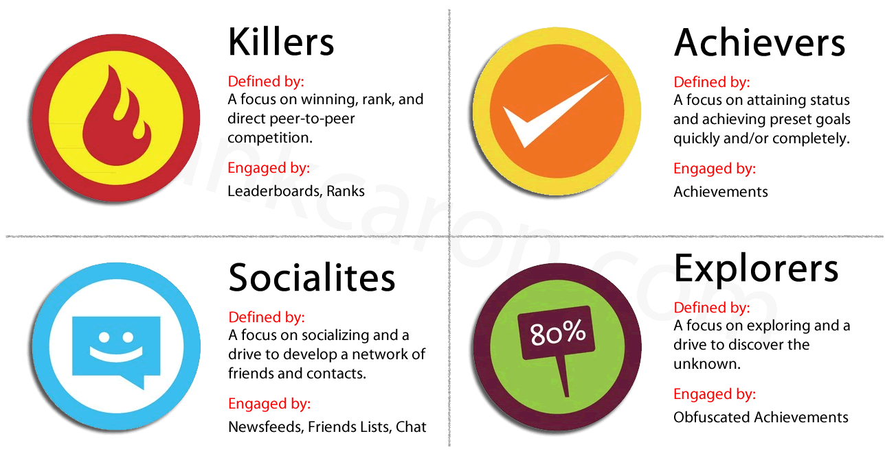
Player types of Barthlow
Actie
Spelers
Content
Interactie

Slide 18
De vier vrijheden
en voorbeeld van Game Design theorie

Slide 19

4 vrijheden
Vrijheid om te verkennen
Vrijheid om te falen
Vrijheid van identiteit
Vrijheid van inspanning

Slide 20
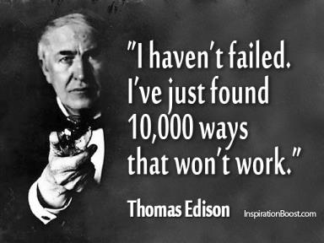
4 vrijheden
Vrijheid om te verkennen
Vrijheid om te falen
Vrijheid van identiteit
Vrijheid van inspanning

Slide 21
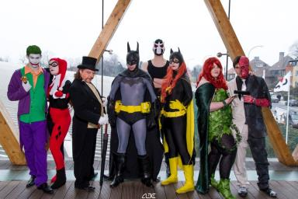
4 vrijheden
Vrijheid om te verkennen
Vrijheid om te falen
Vrijheid van identiteit
Vrijheid van inspanning

Slide 22

4 vrijheden van spel
Vrijheid om te verkennen
Vrijheid om te falen
Vrijheid van identiteit
Vrijheid van inspanning

Slide 23
Skill Tree met Badges
Competentie en Autonomie

Slide 25
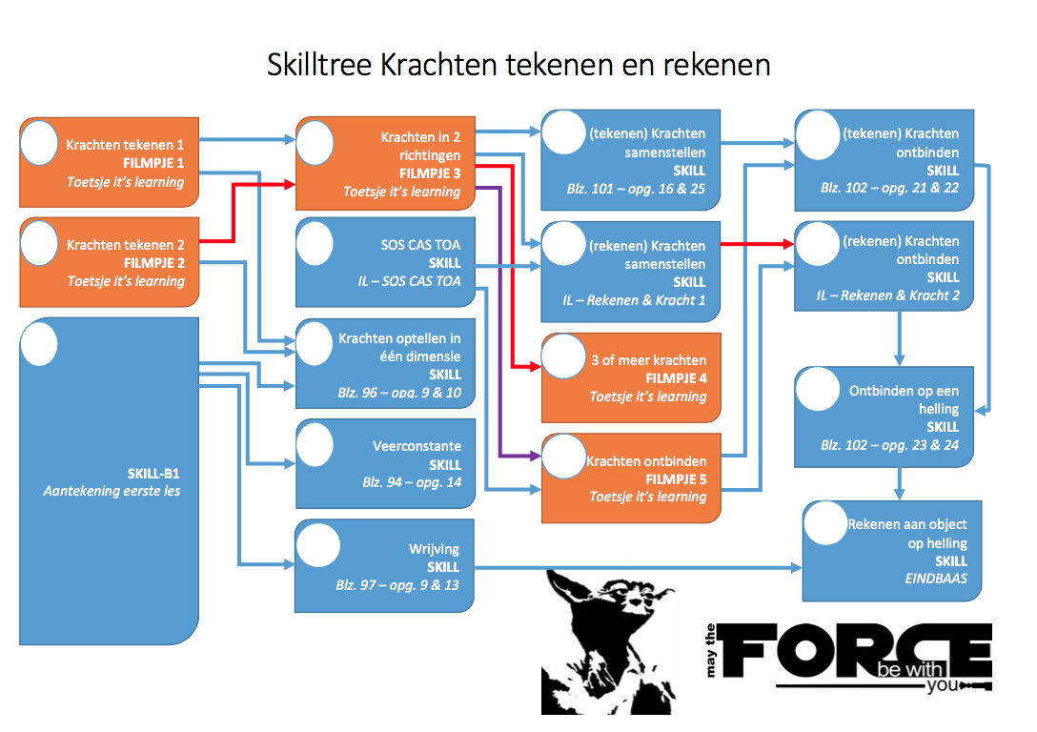

Slide 26
Player types of Barthlow
Actie
Spelers
Content
Interactie

Slide 27
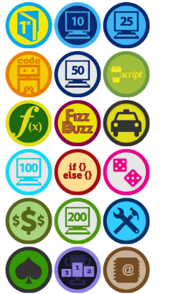
Khan Academy: Badges
Notes:
Badge is een SYMBOOL VAN EEN PRESTATIE.
Alleen handelingen belonen die voor de leerling ook als prestatie voelen -> trots creeren!
Ruzie over stickertjes met havo 5 leerlingen

Slide 28





Slide 29
Player types of Barthlow
Actie
Spelers
Content
Interactie

Slide 30
SKILL TREE MAKEN
Stappenplan:
Kies een hoofdstuk/onderwerp
Maak een lijst van de vaardigheden die de leerling lopende het hoofdstuk opdoen (Liever geen kennis).
Maak een Skill Tree, waarbij pijlen weergeven welke vaardigheden nodig zijn om de nieuwe skill te kunnen verwerven.
Zoek (voorbereidings)opdrachten die betrekking hebben op de betreffende vaardigheid (mogen ook kennisvragen zijn!).
Zoek of maak toetsopdrachten per vaardigheid. Eventueel meerdere versies (freedom to fail!).

Slide 31
Tools
Yworks:
http://www.yworks.com/products/yed
Libreoffice draw:
http://www.libreoffice.org/
Playbook Gamification (Bart Giethoorn):
http://www.playbookgamification.nl/resources/
Hier tref je ook door Bart gemaakte skill trees aan voor NEWTON

Slide 32
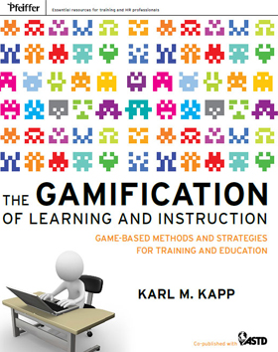
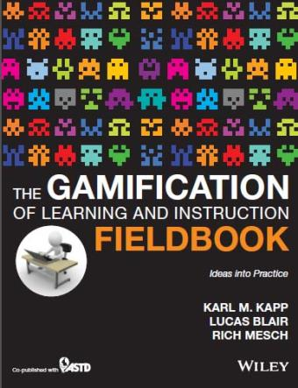
Literatuur

Slide 33
Resources
Articles:
Deterding, S., Dixon, D., Khaled, R., & Nacke, L. (2011, September). From game design elements to gamefulness: defining gamification. In Proceedings of the 15th International Academic MindTrek Conference: Envisioning Future Media Environments (pp. 9-15). ACM.
Dichev, C., Dicheva, D. Angelova, G. & Agre, G. (2014). From Gamification to Gameful Design and Gameful Experience in Learning. Cybernetics and Inforation Technologies. 14(4). 80-100.
De Sousa Borges, S. Macedo Reis, H., Durelli, V.H.S., Isotani, S. (2014). A systematic mapping on gamification applied to education. In SAC '14 Proceedings of the 29th Annual ACM Symposium on Applied Computing (pp. 216-222). ACM
Caponetto, Ilaria, Jeffrey Earp, and Michela Ott. "Gamification and Education: A Literature Review." ECGBL2014-8th European Conference on Games Based Learning: ECGBL2014. Academic Conferences and Publishing International, 2014.
Stott, A., & Neustaedter, C. (2013). Analysis of gamification in education.Surrey, BC, Canada.

Slide 34
Resources
Books:
Kapp, K. M. (2012). The gamification of learning and instruction: game-based methods and strategies for training and education. John Wiley & Sons.
Sheldon, L. (2011). The multiplayer classroom: Designing coursework as a game. Cengage Learning.
Websites:
https://www.learnboost.com/blog/3-reasons-not-to-gamify-education/
http://www.mrdaley.com/wordpress/2011/07/27/education-levels-up-a-newbs-guide-to-gamifying-your-classroom/
https://www.youtube.com/watch?v=7ZGCPap7GkY (Meaningful Play: Getting Gamification Right)

